Slide 1



10 Survival Phrases
Survival Answers 4/6
With Mr Angry Potato Head and
Mrs. Mildly-Angry Carrot-Face

Slide 2


Hello I am the angry potato-head. I have already taught you ten survival phrases. Here are some answers.

Slide 3
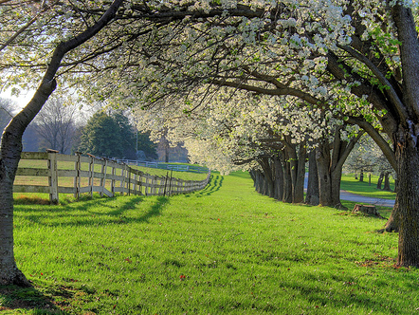


Hello. I am the mildly angry carrot-face. I am going to teach you answers to the survival phrases.

Slide 4
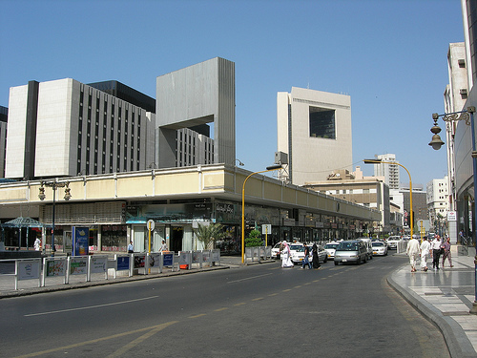
Puis-je utiliser votre téléphone, s’il vous plaît ?
May I use your phone, please?

Slide 5
Désolée, je n’en ai pas.
Sorry, I don’t have one.

Slide 6
Puis-je utiliser votre téléphone, s’il vous plaît ?
May I use your phone, please?

Slide 7
Oui, du moment que vous me remboursez.
Yes, as long as you pay me back.

Slide 8
Puis-je utiliser votre téléphone, s’il vous plaît ?
May I use your phone, please?

Slide 9
Il n’y a pas de réseau ici.
There is no signal here.

Slide 10
Puis-je utiliser votre téléphone, s’il vous plaît ?
May I use your phone, please?

Slide 11
Qui voulez-vous appeler ?
Who do you want to call?

Slide 12
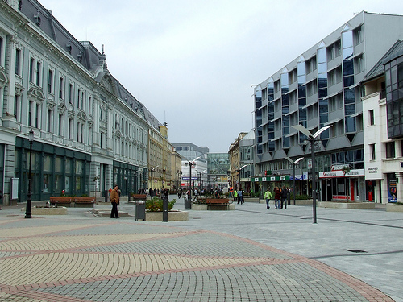

Je ne parlerai qu’après avoir vu un avocat.
I’m not saying anything until I’ve seen a lawyer.

Slide 13
C’est trop tard pour ça…
It’s too late for that…

Slide 14
Je ne parlerai qu’après avoir vu un avocat.
I’m not saying anything until I’ve seen a lawyer.

Slide 15
Connaissez-vous la loi française ?
Are you familiar with French law?

Slide 16
Je ne parlerai qu’après avoir vu un avocat.
I’m not saying anything until I’ve seen a lawyer.

Slide 17
Ça m’est égal.
I don’t care.

Slide 18
















Join us again!

